Slide 1
Hôpital
Pitié-Salpêtrière
Prise en charge
choc septique :
Rôle IDE
Manon Chrétien : IDE référente Réanimation chirurgicale polyvalente

Slide 2
1
Définition

Slide 3
Définition
Le choc septique : c’est quoi?
Choc septique = Association de 3 critères
Sepsis (Sepsis 3 défini en 2016 publié dans le JAMA) : dysfonctionnement d’un organe potentiellement mortel causé par une réponse dérégulée de l’hôte à l’infection
vasopresseurs nécessaires PAM > 65mmHg
lactates > 2mmol/L : malgré un remplissage vasculaire adéquat

Slide 4
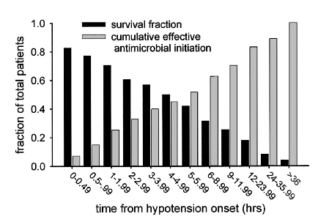
Time is life

Slide 5
2
Epidémiologie française

Slide 6
Incidence choc septique
En France en 2015 : 133 882 choc septique dont 72752 hospitalisés en réanimation (hausse depuis 2010 car meilleure identification?)
48% de mortalité

Slide 7
3
Prise en charge du choc septique

Slide 8
Surviving sepsis campaign 2021 guidelines

Slide 9
Surveillance IDE
Fréquence cardiaque
Pression artérielle
SpO2
Température
Fréquence respiratoire
Signes cliniques : marbrures, sueurs, oligurie
Surveillance des points d’appel infectieux

Slide 10
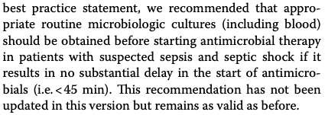
Identifier
Prélèvements dans les 45 min, ne retardant pas les antibiotiques

Slide 11
Golden hour : antibiothérapie
Rôle IDE : MAJEUR
Probabiliste, spectre large puis réadaptée selon résultats des prélèvements
En IV pour un délai d’action rapide
A horaire fixe

Slide 12
Maintien de la PAM
Objectif PAM > 65 mmHg

Slide 13
Maintien de la PAM
Objectif PAM > 65 mmHg : vasopresseur

Slide 14
Oxygénation
Le maintien de la spO2 doit être permis avec objectif
Utilisation HFNO, VNI ou ventilation invasive selon besoins du patient

Slide 15
Eliminer la source d’infection
Ablation des KT infectés

Slide 16
Eliminer la source d’infection
Urgence chirurgicale

Slide 17
4
Take home messages

Slide 18
Prise en charge du choc septique = urgence absolue
Prélèvements bactériologiques précoces
Antibiotiques en urgence : golden hour
Traitement symptomatique pour optimiser les paramètres vitaux
Surveiller et alerter en cas d’aggravation

